Slide 1

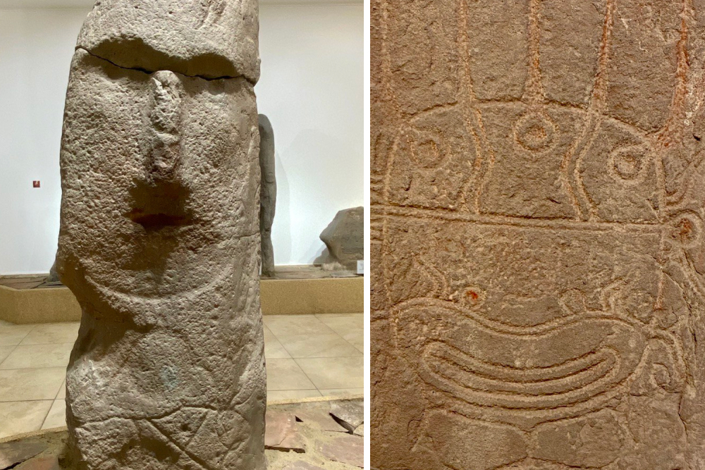

Мы понимаем информацию, если владеем её кодом — системой символов, передающей значение

Slide 2
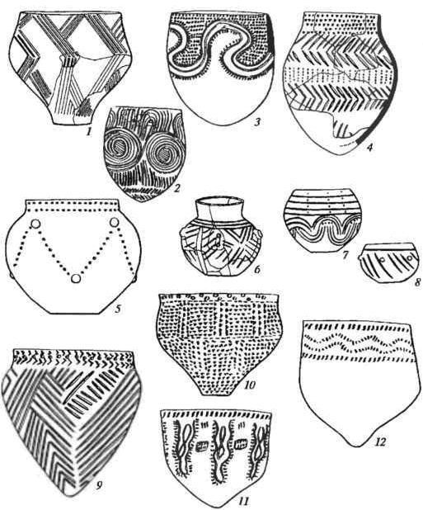
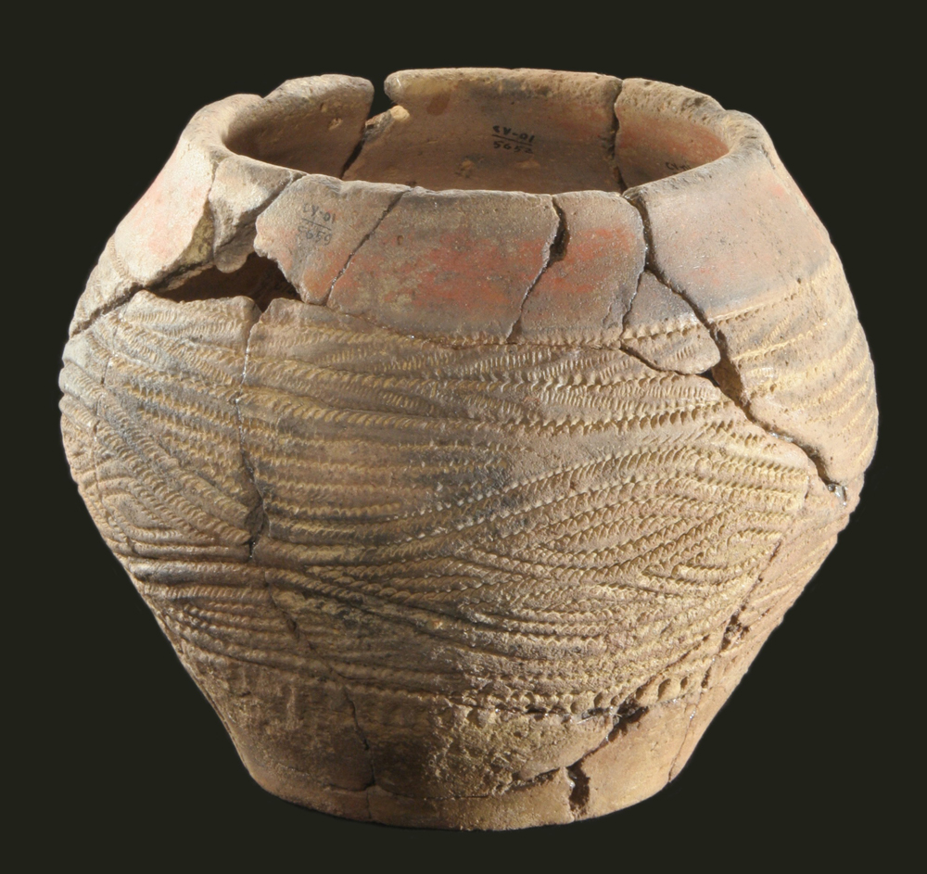
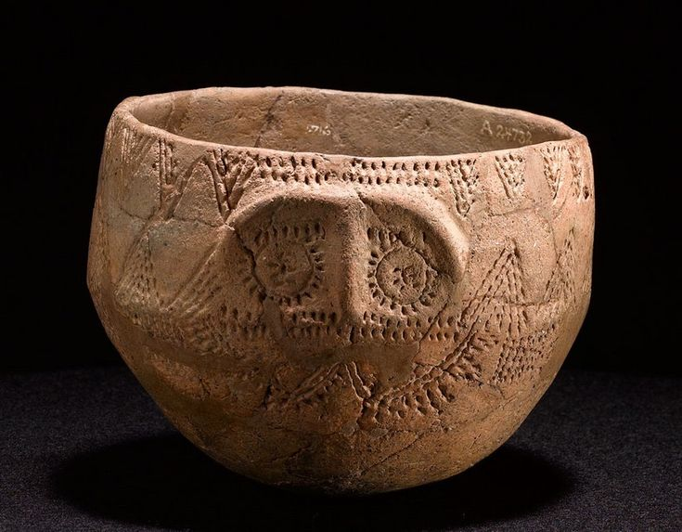
Орнамент на керамических изделиях периода неолита

Slide 3
Знаки предков: народная культура в орнаментах
Занятие проводит Диянова Александра Михайловна, заведующая кафедрой гуманитарного образования Института развития образования Омской области

Slide 4
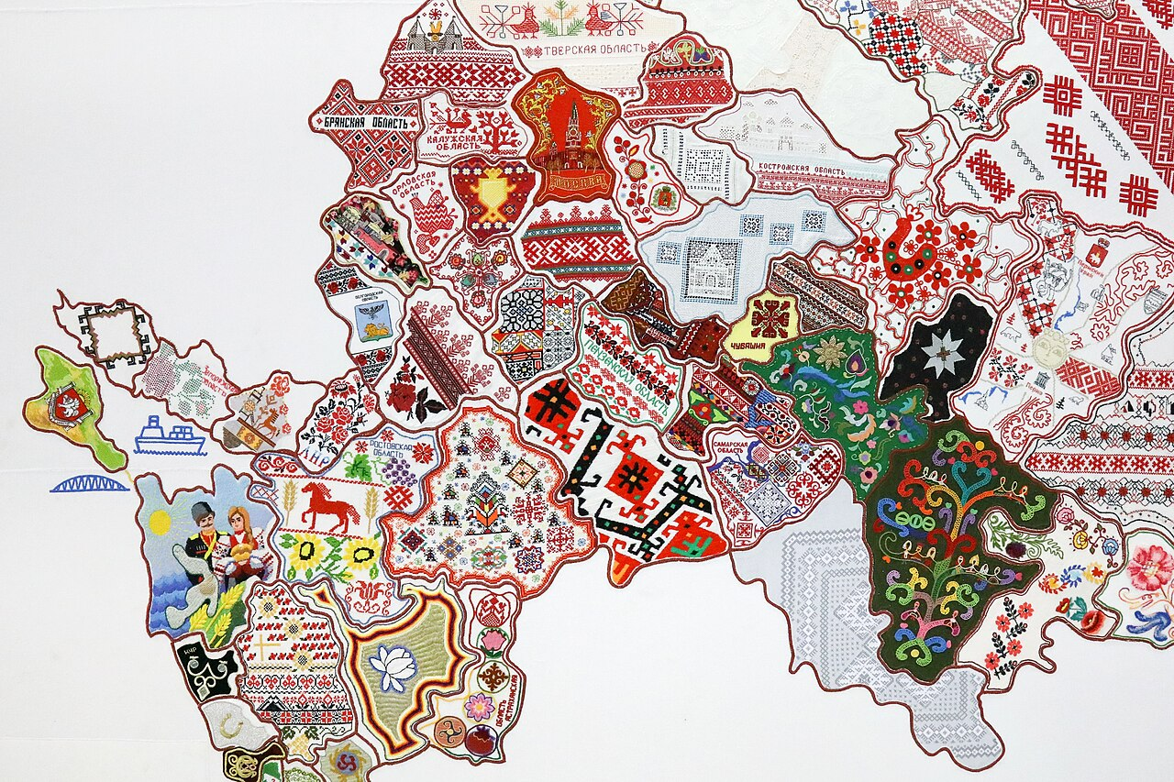



Slide 5
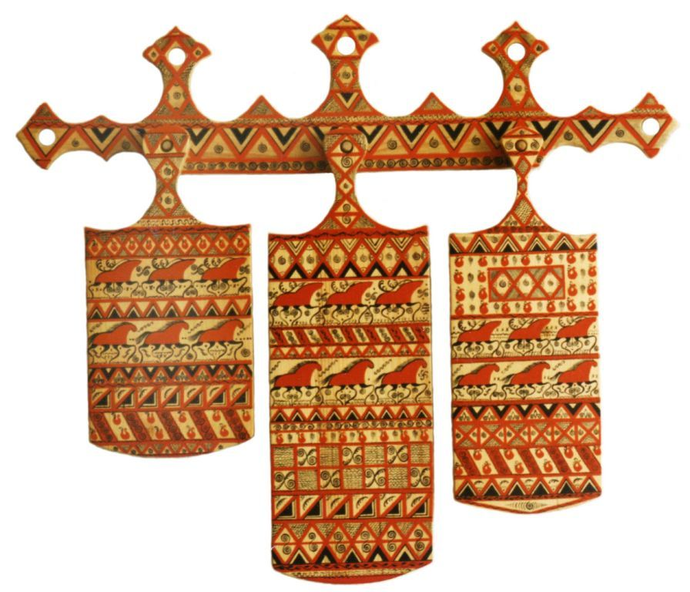
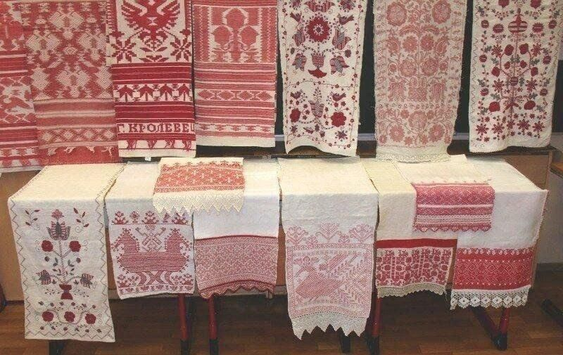
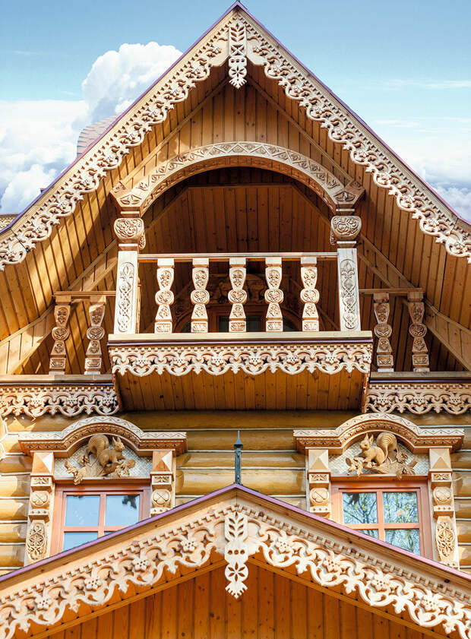
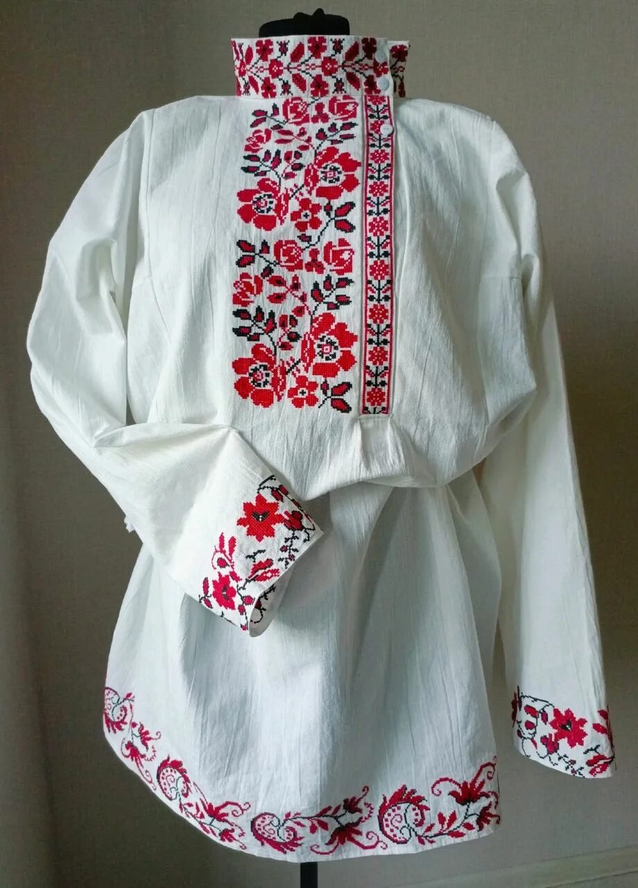
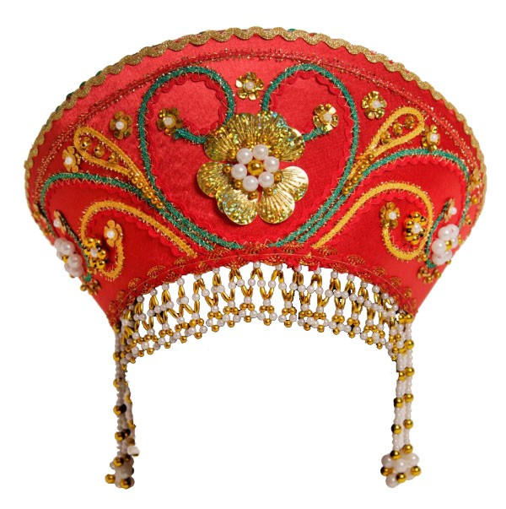

Slide 6
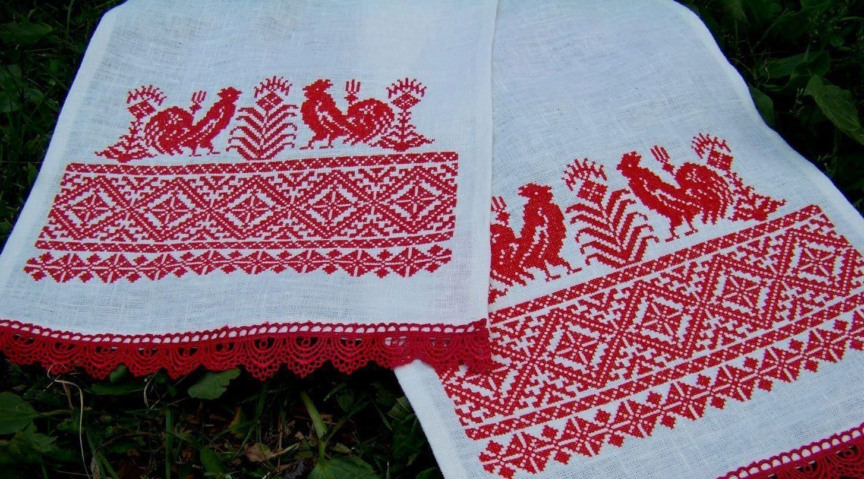
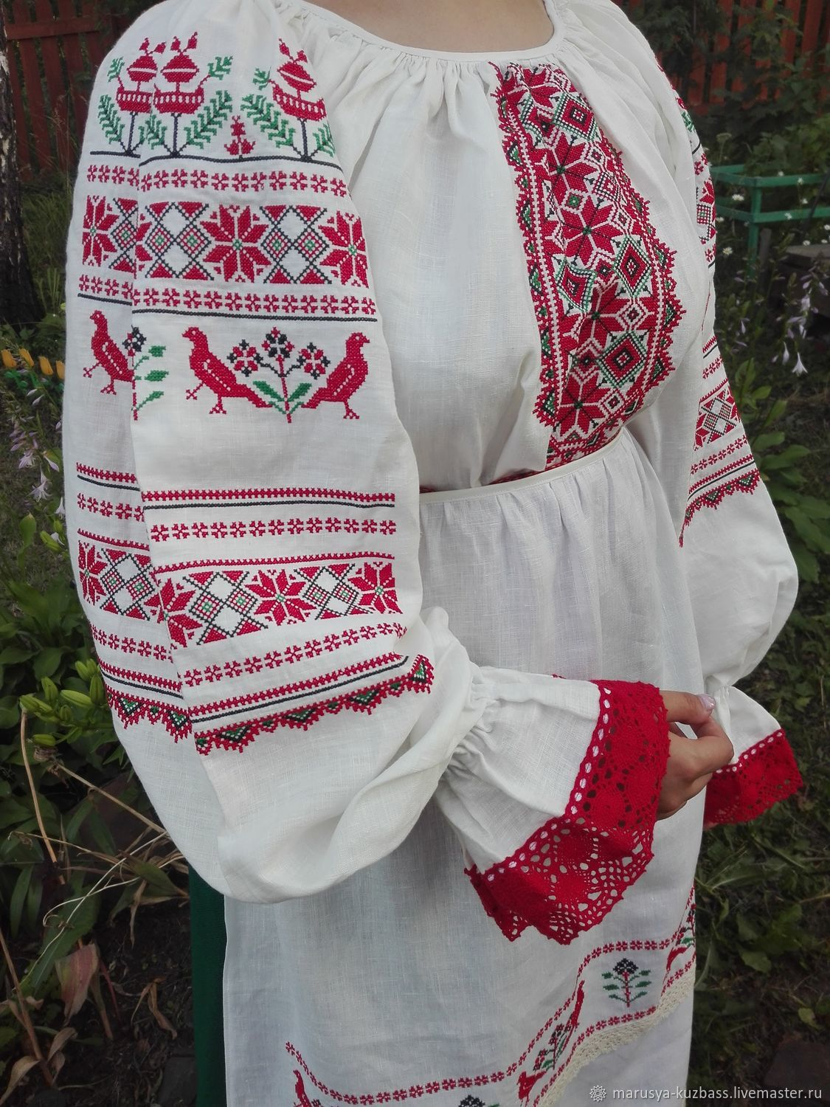
Полотенце «рушник» с традиционной русской вышивкой (новодел)
Рубаха женская с традиционной русской вышивкой (новодел)

Slide 7
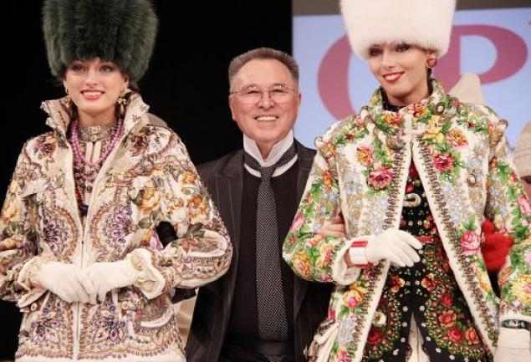


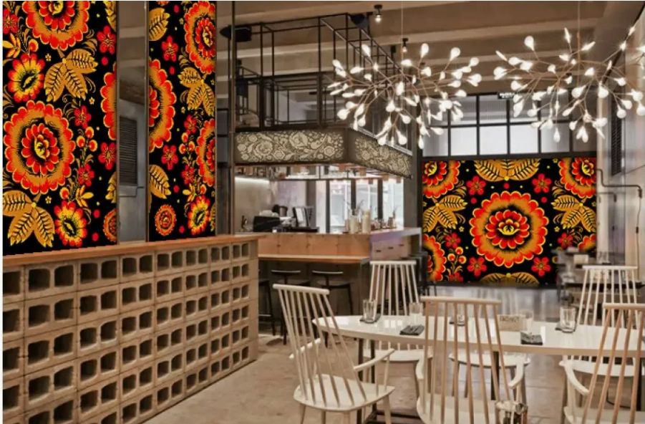
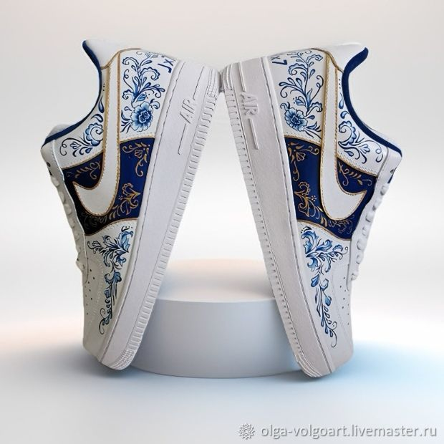

Slide 8
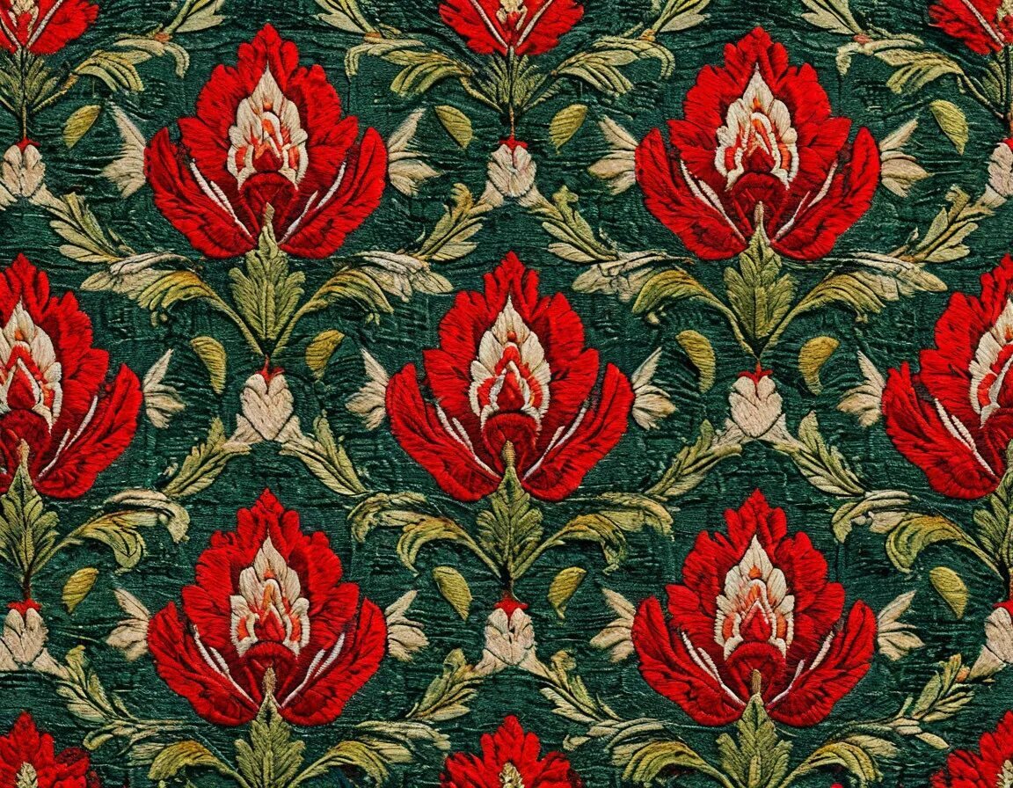

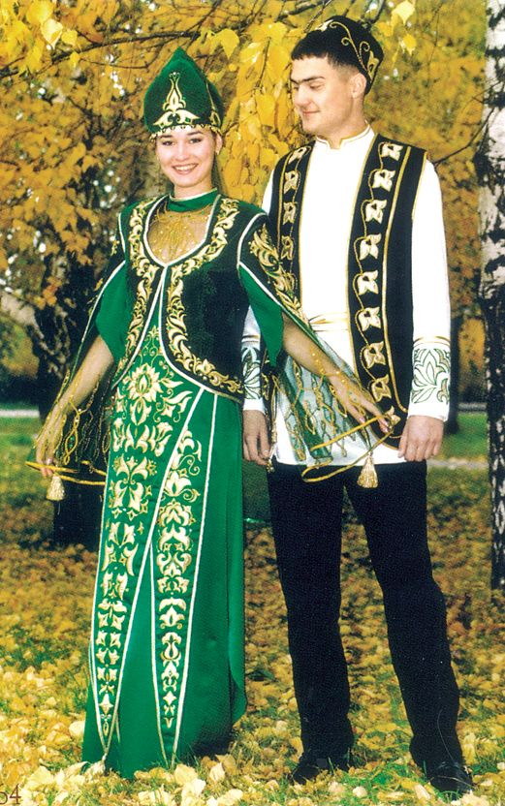
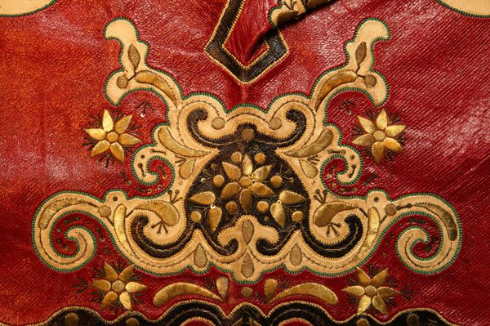
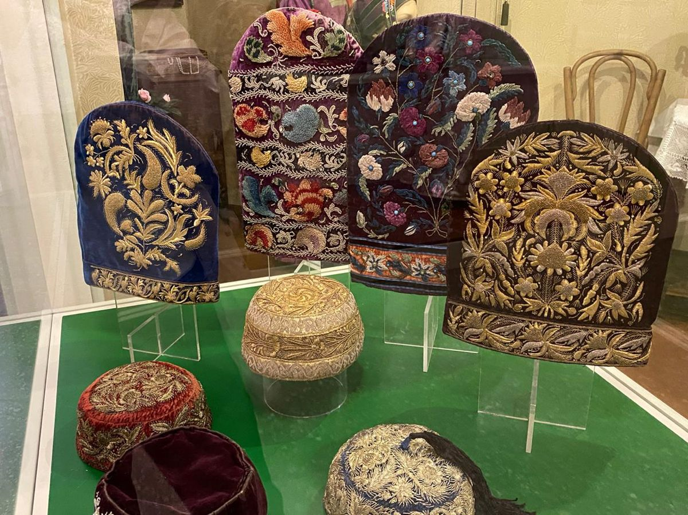
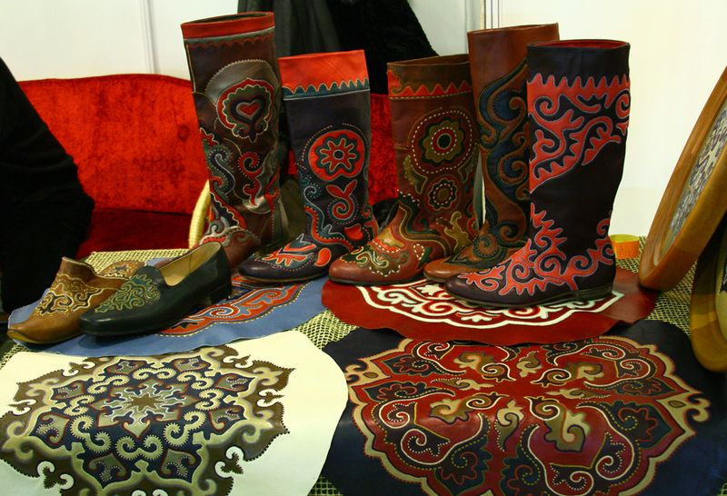

Slide 9
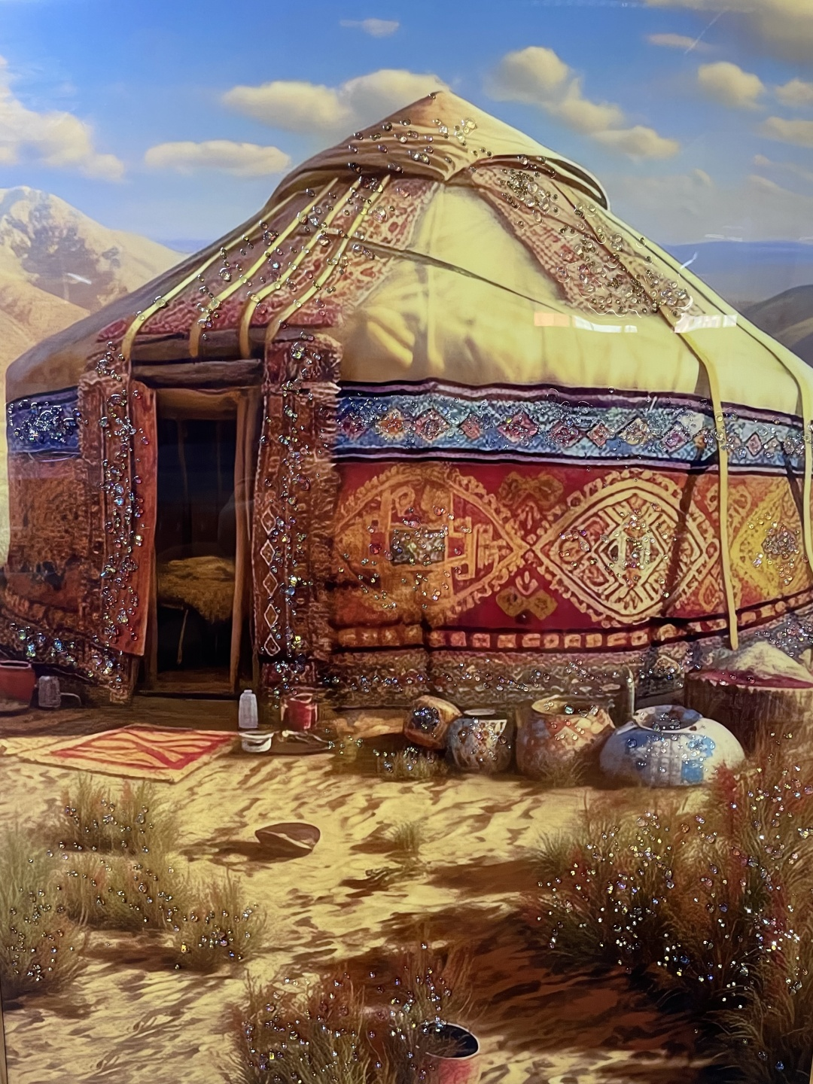


Slide 10
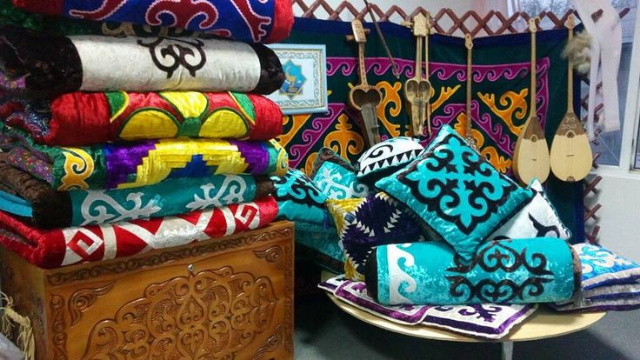

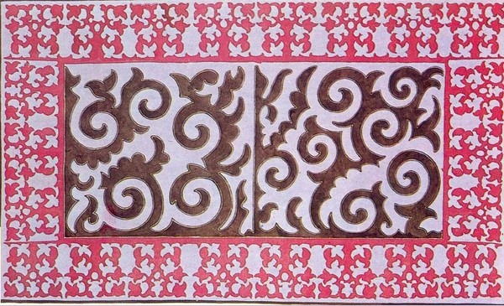


Slide 11




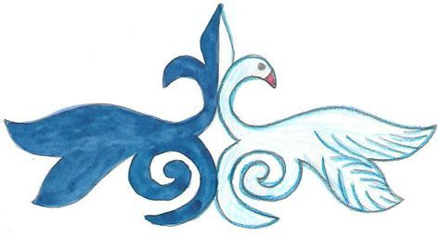
Орнамент «крылья птицы»
Орнамент «верблюжий след»
Орнамент «бараний рог»

Slide 12



Орнамент «цветы тюльпана»

Slide 13




Slide 14

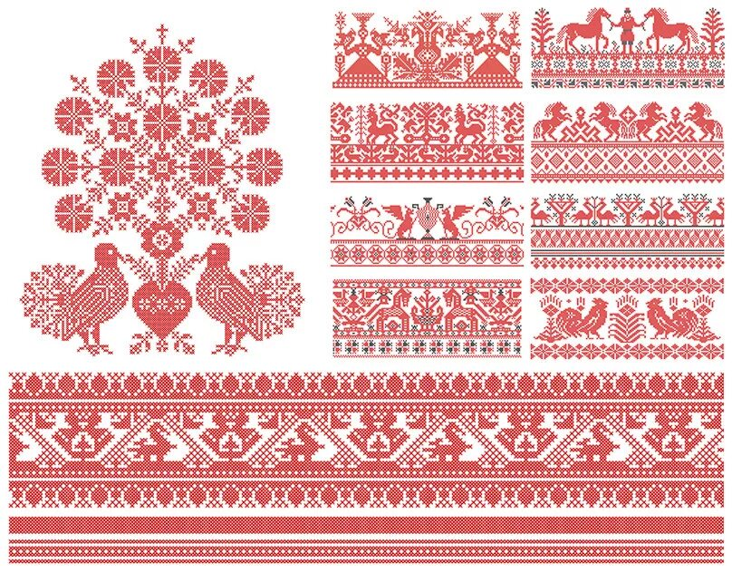
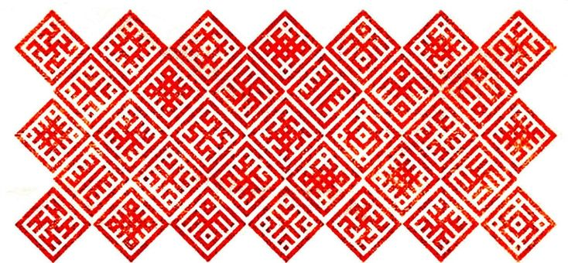

Slide 15


Slide 16
Пост разговор
Почему, на ваш взгляд, современные люди продолжают использовать орнаменты в одежде, интерьере, аксессуарах? Нужно ли сохранять старые символы или достаточно новых дизайнов?
Стоит ли включать традиционные узоры в школьную форму, городские логотипы, упаковку товаров? Или это устаревшая традиция?
Многие народы используют похожие символы (круги, спирали, цветы). Это совпадение или свидетельство общих корней человечества?
Может ли современная графика, пиксельная или цифровая живопись считаться новым видом орнамента? Приведите примеры цифровых проектов, которые могли бы стать «орнаментом XXI века».

Slide 17

Есть вопросы? Задайте их!
Контакты для связи
DiyanovaAM@minobraz.omskportal.ru
+7 3812 23-24-79
Диянова Александра Михайловна, зав. кафедрой гуманитарного образования
17
Notes:
Заменить комфортно

